Slide 1
分数除法（三）
WWW.PPT818.COM

Slide 2
1. 能用方程解决简单的有关分数除法的实际问题，掌握用方程解决实际问题的步骤。（重点）
2. 能正确找出实际问题中的等量关系。（难点）

Slide 3
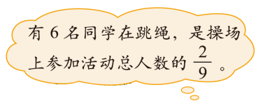
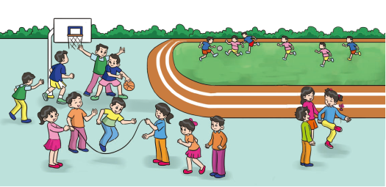
操场上参加活动的总人数是多少？

Slide 4
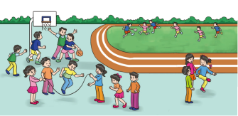
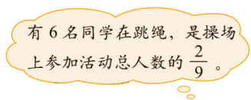
知识点
“已知一个数的几分之几是多少，求这个数”的解题方法
2
9
参加活动总人数× ＝跳绳人数
＝跳绳人数
6人

Slide 5
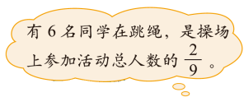
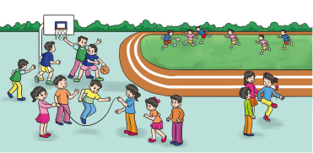
解：设操场上有x人参加活动。
答：操场上有27人参加活动。

Slide 6
知识提炼
已知一个数的几分之几是多少，求这个数的解题方法：
画图法：根据题意画出相应的示意图并解答。
方程法：设单位“1”为未知数x，根据分数乘法的意义找出题中的等量关系，列出方程并解答。
算术法：直接用除法计算，即用部分量除以它占单位“1”的几分之几。

Slide 7
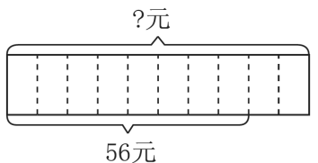
1．服装店正在开展促销活动，所有服装一律八折出售。
（选自教材P61 T1）
(1)这件衣服的原价是多少元？画一画，想一想。

Slide 8
(2) 你能找出题目中的等量关系吗？
$原\text{价}×\frac{8}{10}=$现价

Slide 9
(3) 列方程解决问题。
解：设这件衣服的原价是$x$元。
8
x
=
56
10
8
8
8
x
÷
x
=
56
÷
10
10
10
x
=
70
答：这件衣服的原价是70元。

Slide 10
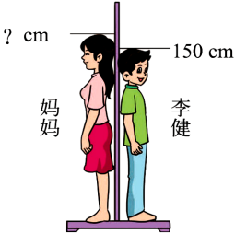
2.李健的身高是150cm。（选自教材P61 T2）
(1)李健的身高是妈妈身高的 ，妈妈的身高是多少厘米？
解：设妈妈的身高是x厘米。
15
x
=
150
16
x
=
160
答：妈妈的身高是160厘米。

Slide 11
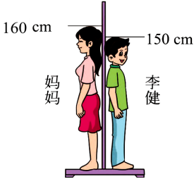
（2）妈妈的身高是爸爸身高的 ，爸爸的身高是多少厘米？
解：设爸爸的身高是y厘米。
8
y
=
160
9
y
=
180
答：爸爸的身高是180厘米。

Slide 12
3.解方程（选自教材P61 T3）

Slide 13
这节课你们都学会了哪些知识？
解决“已知一个数的几分之几是多少,求这个数” 的实际问题,用列方程法计算。在这类题中, 设单位“1”为$x$,再根据分数乘法的意义列出等量关系式并解这个方程,即可解答出此题。

Slide 14
作业1：完成教材相关练习题。
作业2：完成对应的练习题。

